Slide 1
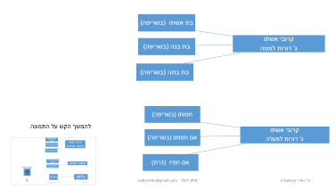
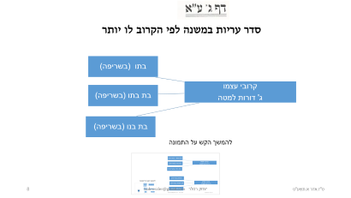
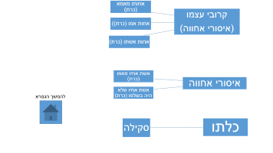

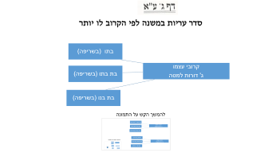
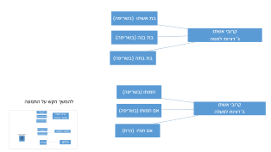
ומשום דתנא ג' דורות שלו למטה - תנא ג' דורות של אשתו למטה,
ואגב דתנא ג' דורות של אשתו למטה - תנא ג' דורות שלה למעלה,
דף ג' ע' א
קרובי עצמו – איסורי אחווה
קרובי אשתו – ג' דורות
קרובי עצמו – ג' דורות
הקש על התמונה
הקש על התמונה
הקש על התמונה

Slide 2
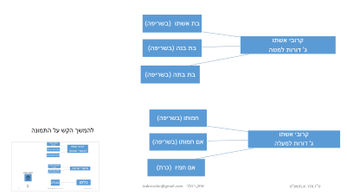
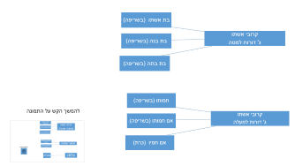
סדר עריות במשנה לפי הקרוב לו יותר
קרובי עצמו
ג' דורות למטה
בתו (בשריפה)
בת בתו (בשריפה)
בת בנו (בשריפה)
להמשך הקש על התמונה

Slide 3


קרובי אשתו
ג' דורות למטה
בת אשתו (בשריפה)
בת בנה (בשריפה)
בת בתה (בשריפה)
קרובי אשתו
ג' דורות למעלה
חמותו (בשריפה)
אם חמותו (בשריפה)
אם חמיו (כרת)
להמשך הקש על התמונה

Slide 4
קרובי עצמו
(איסורי אחווה)
אחותו מאמא (כרת)
אחות אמו (כרת))
אחות אשתו (כרת)
איסורי אחווה
אשת אחיו מאמו (כרת)
אשת אחיו שלא היה בעולמו (כרת)
כלתו
סקילה

